Slide 1

Мысли мудрых
о детях
успехе
таланте
счастье
способностях
развитии…

Slide 2
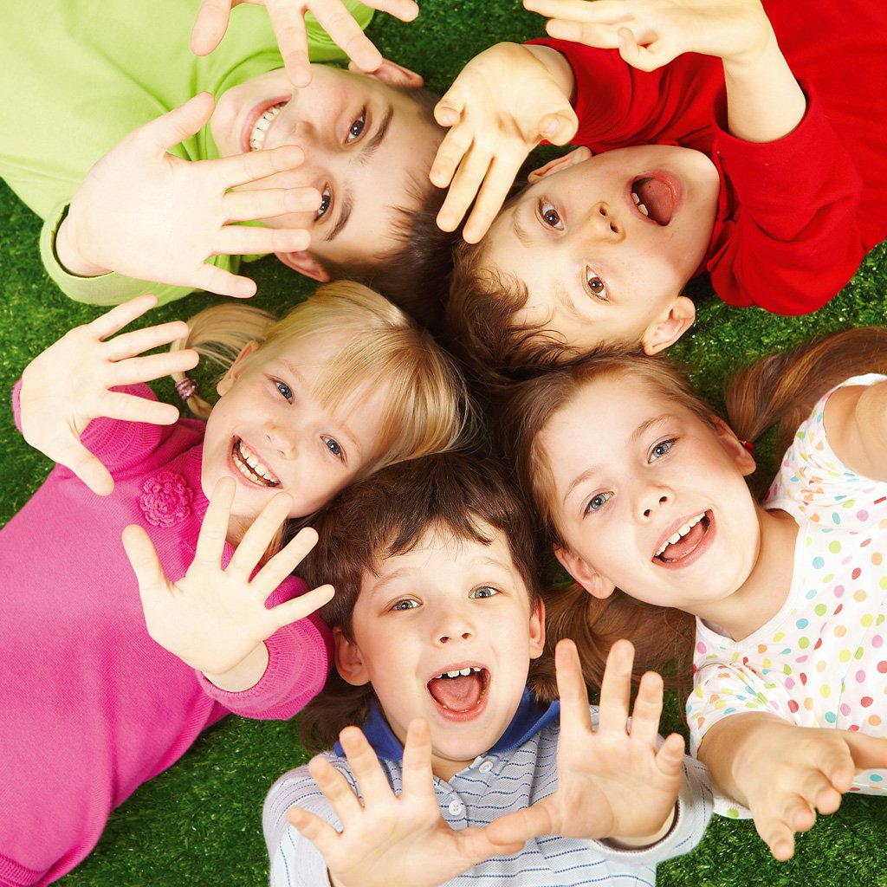
Мысли мудрых…
«Мы этот мир любим уже
за то, что в нем живут
наши дети».
Татьяна Соловова

Slide 3
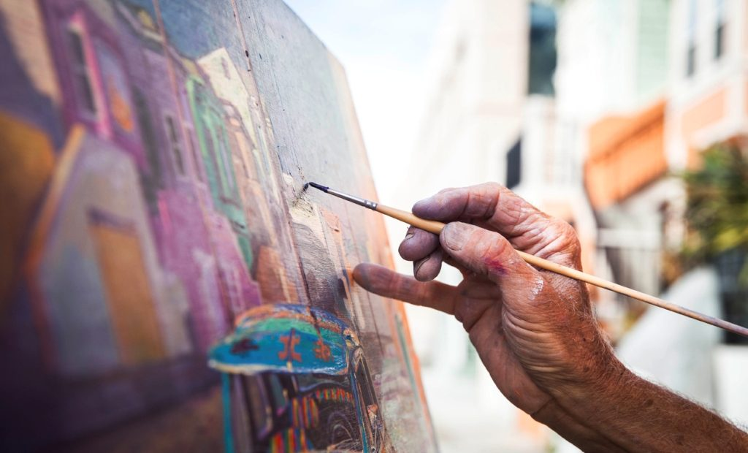
Мысли мудрых…
«Все дети - художники. Проблема в том, чтобы остаться художником, когда ты вырос».
Пабло Пикассо

Slide 4

Мысли мудрых…
«Одаренность человека - это маленький росточек, едва проклюнувшийся из земли и требующий к себе огромного внимания. Необходимо холить и лелеять, ухаживать за ним, сделать все необходимое, чтобы он вырос и дал обильный плод»
В.А.Сухомлинский

Slide 5
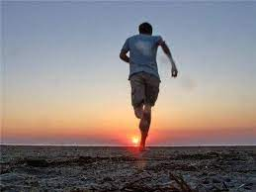
Мысли мудрых…
«Единственное счастье в жизни — это постоянное стремление вперед».
Эмиль Золя

Slide 6

Мысли мудрых…
«Приносить пользу миру —
это единственный способ стать счастливым».
Ханс Кристиан Андерсен

Slide 7
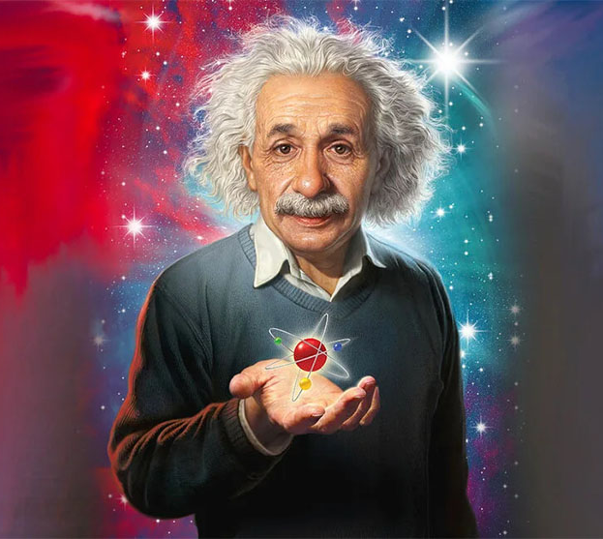
Мысли мудрых…
«Никогда не делает ошибок только тот, кто не пробует ничего нового».
Альберт Эйнштейн

Slide 8
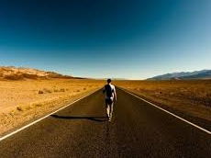
Мысли мудрых…
«Стоит только поверить, что вы можете – и вы уже на полпути к цели».
Моисей Маймонид

Slide 9

Мысли мудрых…
«В каждом человеке - солнце. Только дайте ему светить».
Cократ

Slide 10
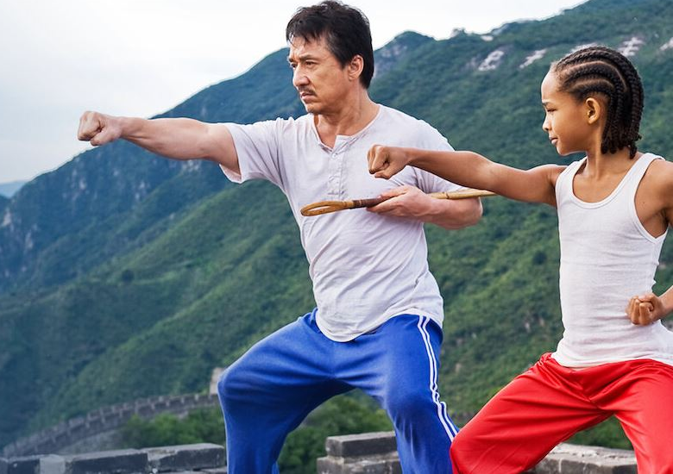
Мысли мудрых…
«Цель обучения ребенка состоит в том, чтобы сделать его способным развиваться дальше без помощи учителя».
Элберт Хаббард

Slide 11
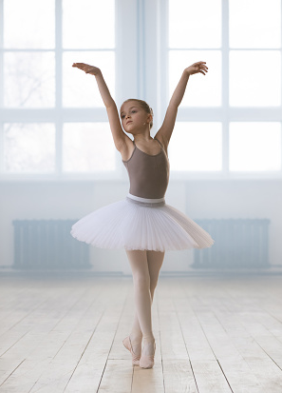
Мысли мудрых…
«Талант нам даётся не просто так и любой ценой его нужно для чего-то
использовать».
Мари Кюри

Slide 12
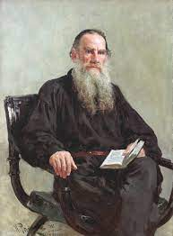
Мысли мудрых…
«Счастье не в том, чтобы делать всегда, что хочешь, а в том, чтобы всегда хотеть того, что делаешь».
Лев Толстой

Slide 13
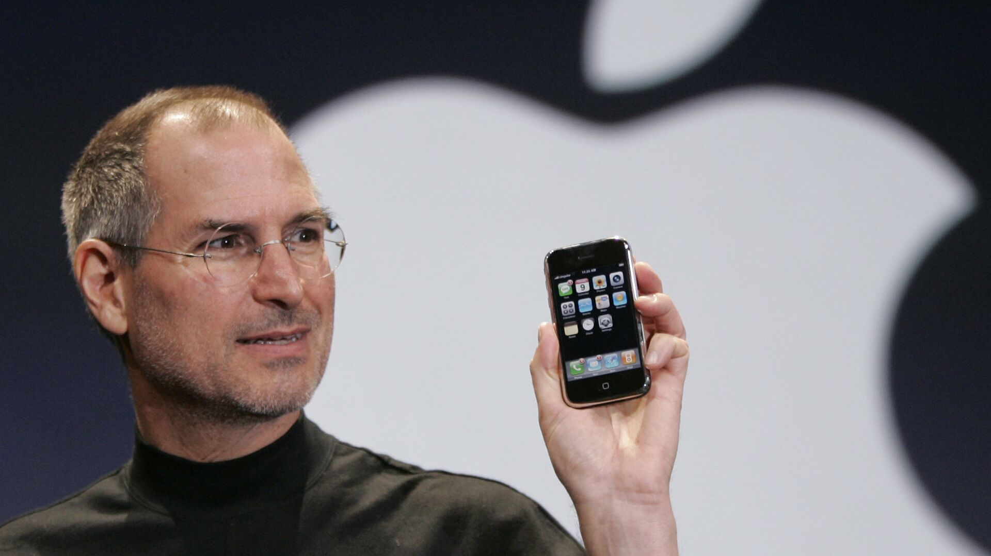
Мысли мудрых…
«Единственный способ сделать что-то очень хорошо – любить то, что ты делаешь».
Стив Джобс

Slide 14
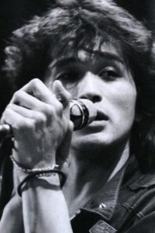
Мысли мудрых…
«Талант - искра Божия, которой человек обыкновенно сжигает себя, освещая этим собственным пожаром путь другим».
В.О.Ключевский

Slide 15
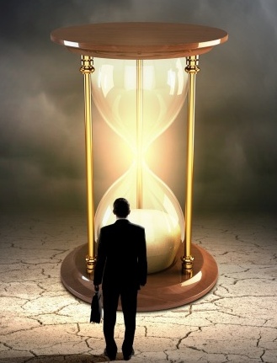
Мысли мудрых…
«Считай несчастным тот день и тот час, в которые не усвоил ничего нового и не прибавил к своему образованию».
Я.А. Коменский

Slide 16
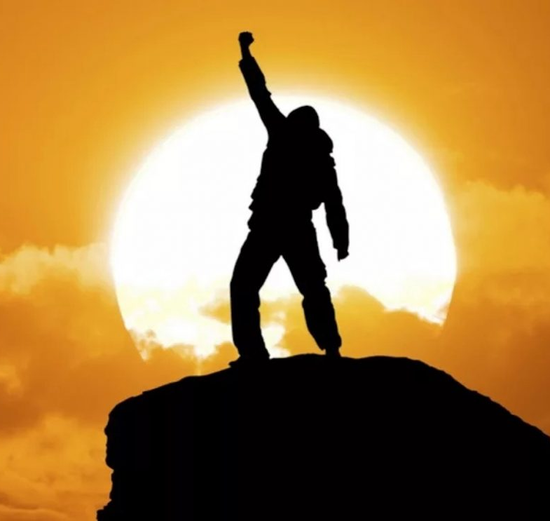
Мысли мудрых…
«Успех — это способность идти от поражения к поражению, не теряя оптимизма».
Уинстон Черчилль
​

Slide 17
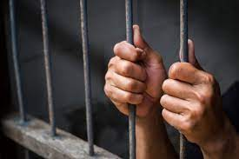
Мысли мудрых…
«Тот, кто экономит на школах, будет строить тюрьмы».
Бисмарк

Slide 18
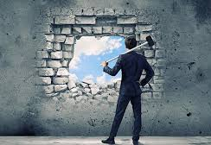
Мысли мудрых…
«Всегда выбирайте самый трудный путь - на нем вы не встретите конкурентов».
Шарль де Голль

Slide 19

Мысли мудрых…
«Неудача – это просто возможность начать снова, но уже более мудро».
Генри Форд

Slide 20
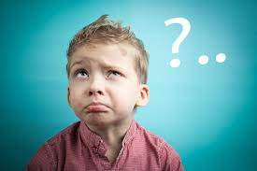
Мысли мудрых…
«Не убивайте неясного ума ребенка, дайте ему расти и развиваться.
Не выдумывайте для него детских ответов. Когда он начинает ставить вопросы, это значит, что ум его
заработал».
Дмитрий Писарев

Slide 21
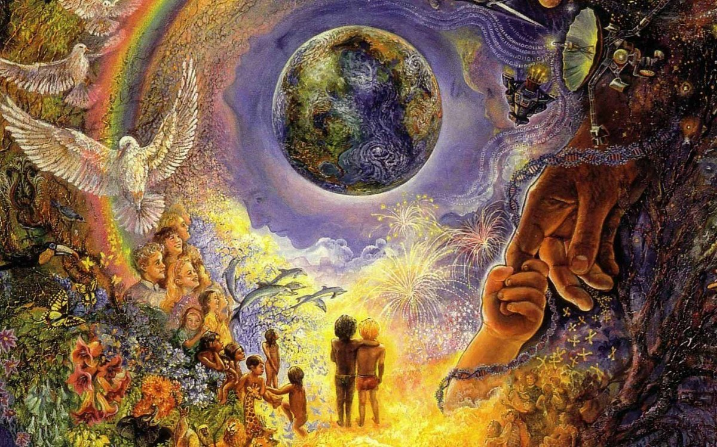
Мысли мудрых…
«Стремитесь не к успеху,
а к ценностям, которые
он дает​».
Альберт Эйнштейн

Slide 22

Мысли мудрых…
«Успех ученика невозможен
без участия его учителя».
В.Ф.Шаталов

